Slide 1
Rearranjo estrutural das políticas sociais: os anos 2003 a 2010
Sob a perspectiva econômica, as Políticas Sociais tem a função de diminuir os custos da reprodução da força de trabalho, aumentando a produtividade e o consumo.
Sob a perspectiva política, podem servir como mecanismos de manutenção da ordem capitalista, através do consenso da classe trabalhadora ao garantir a permanência do exército industrial de reserva, à medida que também é fruto das reivindicações da classe trabalhadora, no atendimento às suas demandas.
Nos anos 2000, no Governo Lula e Dilma, chamado de neodesenvolvimentista há uma centralidade na Política de Assistência Social tendo os programas de transferência de renda “carro chefe” das ações compensatórias, apesar da focalização e do critério de seletividade, observa-se que a exemplo do Programa Bolsa Família (PBF) que pôde contribuir positivamente na pobreza absoluta.

Slide 2
Rearranjo estrutural das políticas sociais: os anos 2003 a 2010
Segundo os dados da Cepal (2011), os programas com maior número de beneficiários em termos absolutos são o “Bolsa Família” no Brasil, que atinge 52 milhões de pessoas. A situação de pobreza que os brasileiros vivenciam não é recente e as estratégias de programas de transferência de rendas no Brasil vêm desde o Bolsa Alimentação (2001-2003), o Bolsa Escola (2001-2003), o Bolsa Família (2003-), o Cartão Alimentação (2003) e o Programa de Erradicação do Trabalho Infantil (peti) (1997 - ).
Tentativa de adequar o governo econômico com o governo de massas como se houvesse conciliação entre o crescimento econômico e desenvolvimento social:
crescimento econômico < > desenvolvimento social

Slide 3
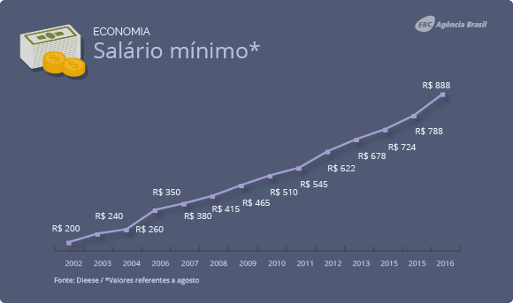
Rearranjo estrutural das políticas sociais: os anos 2003 a 2010
Crescimento econômico < > desenvolvimento social
Ponto 1: política de valorização do salário mínimo

Slide 4
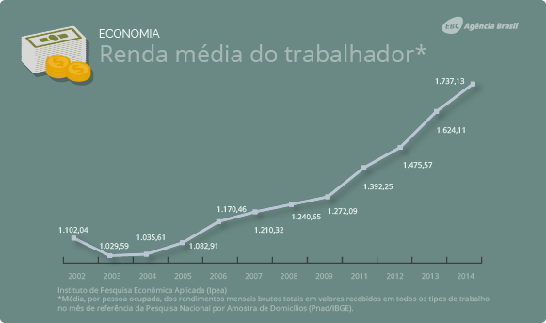
Rearranjo estrutural das políticas sociais: os anos 2003 a 2010
Crescimento econômico < > desenvolvimento social
Ponto 1: política de valorização do salário mínimo

Slide 5
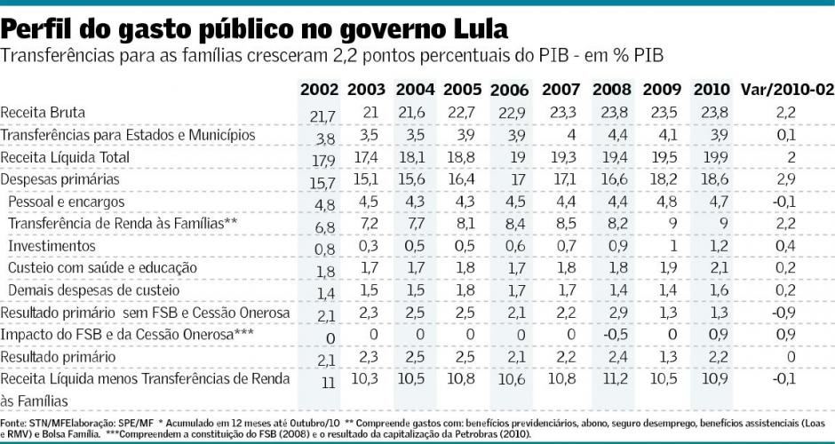
Rearranjo estrutural das políticas sociais: os anos 2003 a 2010
Crescimento econômico < > desenvolvimento social
Ponto 2: aumento do investimento público

Slide 6
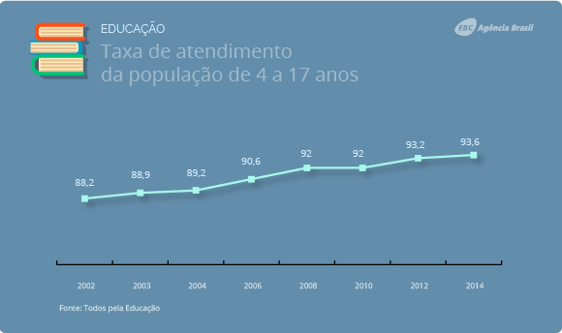
Rearranjo estrutural das políticas sociais: os anos 2003 a 2010
Crescimento econômico < > desenvolvimento social
Ponto 2: aumento do investimento público

Slide 7
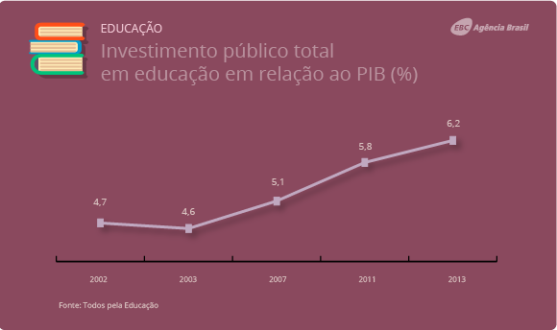
Rearranjo estrutural das políticas sociais: os anos 2003 a 2010
Crescimento econômico < > desenvolvimento social
Ponto 2: aumento do investimento público

Slide 8
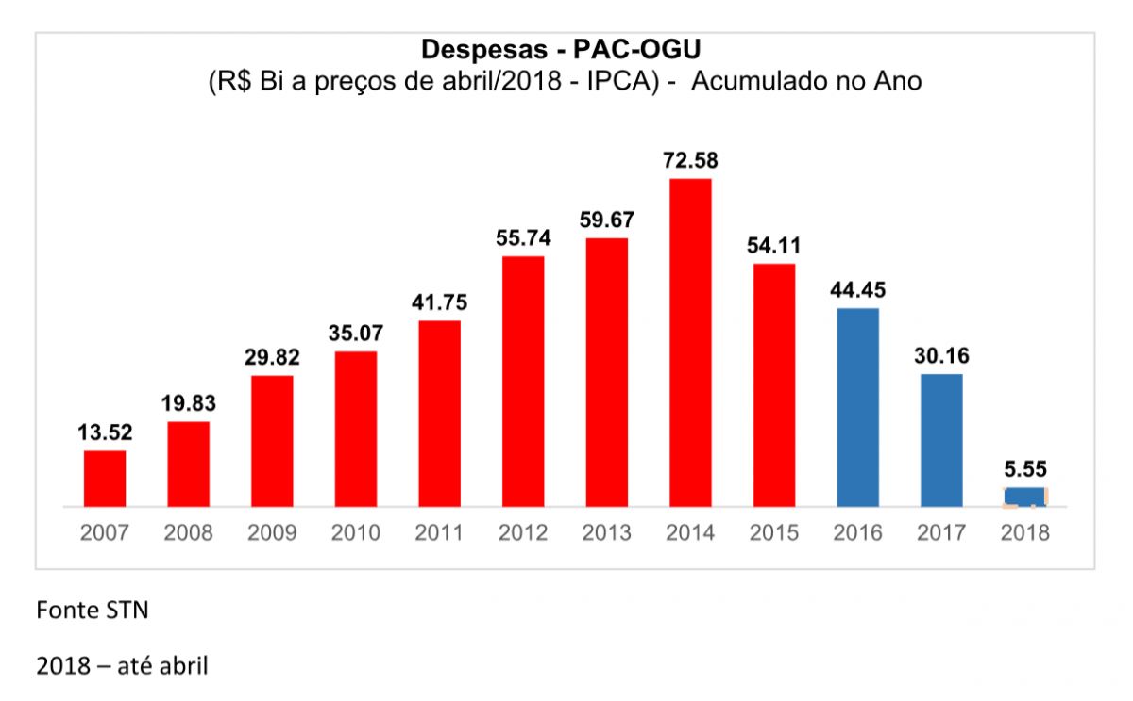
Rearranjo estrutural das políticas sociais: os anos 2003 a 2010
Crescimento econômico < > desenvolvimento social
Ponto 2: aumento do investimento público

Slide 9
Rearranjo estrutural das políticas sociais: os anos 2003 a 2010
Crescimento econômico < > desenvolvimento social
Ponto 3: política de distribuição de renda

